Slide 1
ПРОЕКТ Бюджета для граждан
Краснооктябрьского сельского поселения Веселовского района на 2019 год и на плановый период 2020 и 2021 годов

Slide 2
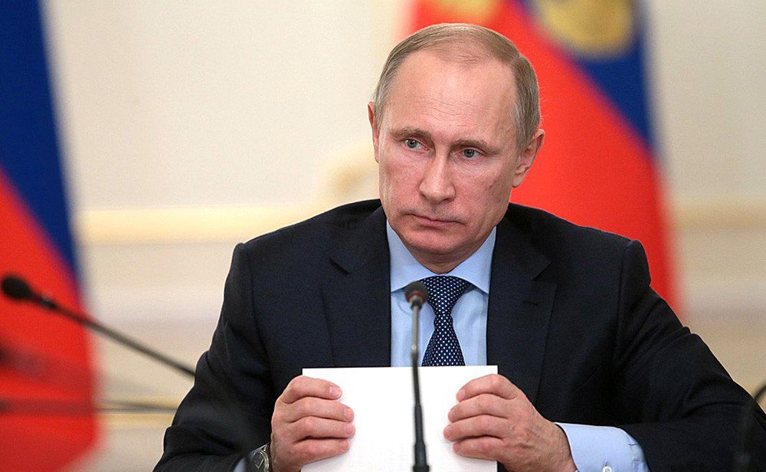
«Мы должны обеспечить большую прозрачность и открытость бюджетного процесса для граждан. Это одно из ключевых условий повышения эффективности госинвестиций, всей бюджетной политики».
Бюджетное послание Президента Российской Федерации на 2019-2021 годы

Slide 3
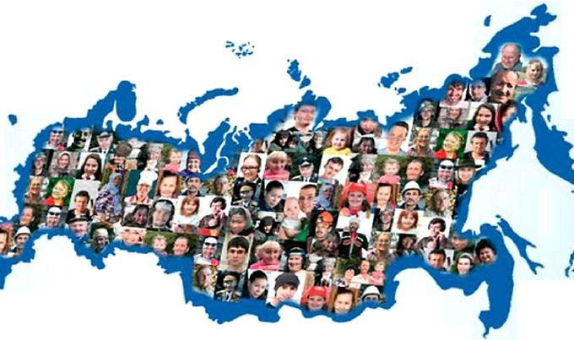
Уважаемые жители Краснооктябрьского сельского поселения!
«Бюджет для граждан» познакомит Вас с основными положениями проекта бюджета нашего поселения на 2019-2021 годы.
Надеемся, что представление бюджета и бюджетного процесса в понятной для жителей форме повысит уровень общественного участия граждан в бюджетном процессе Краснооктябрьского сельского поселения.

Slide 4
Что такое «Бюджет для граждан»?
Бюджет для граждан – это упрощённая версия бюджетного документа, которая использует неформальный язык и доступные форматы, чтобы облегчить для граждан понимание бюджета, объяснить им планы и действия администрации муниципального образования во время бюджетного года и показать формы их возможного взаимодействия с администрацией по вопросам расходования общественных финансов

Slide 5
Проект бюджета Краснооктябрьского сельского поселения Веселовского района на 2019 год и на плановый период 2020 и 2021 годов направлен на решение следующих ключевых задач:
Повышение эффективности бюджетной политики;
Соответствие финансовых возможностей Краснооктябрьского сельского поселения ключевым направлениям развития;
Повышение роли бюджетной политики для поддержки экономического роста;
Повышение прозрачности и открытости бюджетного процесса;
Обеспечение устойчивости и сбалансированности бюджетной системы в целях гарантированного исполнения действующих и принимаемых расходных обязательств

Slide 6
Понятие «БЮДЖЕТ»
«БЮДЖЕТ» (от старонормандского bougette – кошелек, сумка, кожаный мешок) – форма образования и расходования денежных средств, предназначенных для финансового обеспечения задач и функций государства и местного самоуправления
ДОХОДЫ – поступающие в бюджет денежные средства : налоги юридических и физических лиц, административные платежи и сборы, безвозмездные поступления)
РАСХОДЫ – выплачиваемые из бюджета средства (социальные выплаты населению, финансовое обеспечение госучреждений и др.

Slide 7
Гражданин, его участие в бюджетном процессе
Помогает формировать доходную часть бюджета (например, налог на доходы физических лиц)
Как налогоплательщик
Бюджет
Как получатель социальных гарантий
Получает социальные гарантии - расходная часть бюджета (образование, культура, социальная поддержка и др.)

Slide 8
Основные параметры
ПРОЕКТА бюджета Краснооктябрьского сельского поселения на 2019-2021 Гг.(тыс.руб.)
2019 г.
Доходы – 11114,6
Расходы – 11114,6
2020 г.
Доходы – 7048,1
Расходы – 7048,1
2021г
Доходы – 6613,2
Расходы – 6613,2
Все 3 года дефицит равен 0

Slide 9
ПЛАНИРУЕМЫЙ ОБЪЕМ ПОСТУПЛЕНИЙ ДОХОДОВ БЮДЖЕТА КРАСНООКТЯБРЬСКОГО СЕЛЬСКОГО ПОСЕЛЕНИЯ НА 2019 -2021годы (тыс.руб.)
 | 2019 г. | 2020 г. | 2021 г.
НАЛОГОВЫЕ ДОХОДЫ И НЕНАЛОГОВЫЕ | 3751,8 | 3826,1 | 3891,8
в том числе:
Налоги НДФЛ, доходы | 816,0 | 830,1 | 844,5
Налоги на имущество физ.лиц | 130,6 | 131,4 | 132,2
Единый сельскохозяйственный налог | 160,8 | 166,9 | 173,5
Земельный налог | 2535,0 | 2574,0 | 2613,1
Доходы от использования имущества, находящегося в государственной и муниципальной собственности | 73,9 | 87,3 | 87,3
Штрафы, санкции, возмещение ущерба | 35,0 | 36,4 | 37,8
БЕЗВОЗМЕЗДНЫЕ ПЛАТЕЖИ | 7362,8 | 3222,0 | 2721,4
ИТОГО (ДОХОДЫ) | 11114,6 | 7048,1 | 6613,2

Slide 10
ДИНАМИКА ДОХОДОВ БЮДЖЕТА КРАСНООКТЯБРЬСКОГО СЕЛЬСКОГО ПОСЕЛЕНИЯ НА 2019-2021 ГОДЫ (ТЫС.РУБ.)

Slide 11
СТРУКТУРА НАЛОГОВЫХ И НЕНАЛОГОВЫХ ДОХОДОВ ПРОЕКТА БЮДЖЕТА КРАСНООКТЯБРЬСКОГО СЕЛЬСКОГО ПОСЕЛЕНИЯ НА 2019 -2021 ГОДЫ (тыс.руб.)

Slide 12
ОБЪЕМ РАСХОДОВ ПРОЕКТА
БЮДЖЕТА КРАСНООКТЯБРЬСКОГО СЕЛЬСКОГО ПОСЕЛЕНИЯ НА 2019-2021 ГОДЫ (тыс.рублей)
 | 2019 г. | 2020 г. | 2021 г.
РАСХОДЫ, всего | 11114,6 | 7048,1 | 6613,2
в том числе:
Общегосударственные вопросы | 4592,9 | 4398,4 | 4543,9
Национальная оборона | 191,3 | 198,5 | 0,0
Национальная безопасность и правоохранительная деятельность | 10 | 10,0 | 5,0
Жилищно-коммунальное хозяйство | 1944,6 | 571,3 | 411,0
Охрана окружающей среды | 10,0 | 10,0 | 0,0
Образование | 30,0 | 0,0 | 0,0
Культура, кинематография | 3941,8 | 1480,1 | 1273,5
Социальная политика | 355,6 | 369,8 | 369,8
Физическая культура и спорт | 36,4 | 8,0 | 8,0
Обслуживание государственного и муниципального долга | 0,0 | 0,0 | 0,0
Межбюджетные трансферты общего характера бюджетам бюджетной системы РФ | 0,0 | 0,0 | 0,0

Slide 13
ДИНАМИКА РАСХОДОВ ПРОЕКТА БЮДЖЕТА КРАСНООКТЯБРЬСКОГО СЕЛЬСКОГО ПОСЕЛЕНИЯ НА 2019-2021 ГОДЫ (ТЫС.РУБ.)

Slide 14
Распределение бюджетных ассигнований по муниципальным программам КРАСНООКТЯБРЬСКОГО сельского поселения и непрограммным направлениям деятельности на 2019 год и на плановый период 2020 и 2021 годов (Тыс.руб.)
 | 2019 г. | 2020 г. | 2021 г.
ВСЕГО программных расходов: | 6300,4 | 2451,2 | 2069,3
Программа «Благоустройство в Краснооктябрьского сельского поселения» | 1944,6 | 571,3 | 411,0
Программа "Защита населения и территории от чрезвычайных , ситуаций, обеспечение пожарной безопасности людей на водных объектах" | 10,0 | 10,0 | 5,0
Программа "Развитие культуры в Краснооктябрьском сельском поселении" | 3941,8 | 1480,1 | 1273,5
Программа «Охрана окружающей среды и рациональное природопользование» | 10.0 | 10.0 | 0,0
Программа "Развитие физической культуры и массового спорта" | 36,4 | 8,0 | 8,0
Программа «Обеспеспечение общественного порядка и профилактика правонарушений» | 2,0 | 2,0 | 2,0
Программа «Социальная поддержка граждан» | 355,6 | 369,8 | 369,8

